Slide 1
Verilog - Introdução
Antonyus Pyetro
apaf@cin.ufpe.br
Infra-estrutura de Hardware – IF674

Slide 2
Roteiro
Motivação
Apresentação
Fluxo de desenvolvimento
Visão geral sobre FPGA
Componentes Combinacionais e Sequenciais

Slide 3

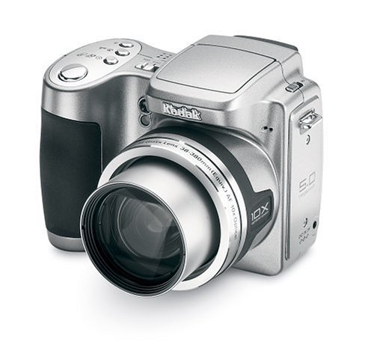
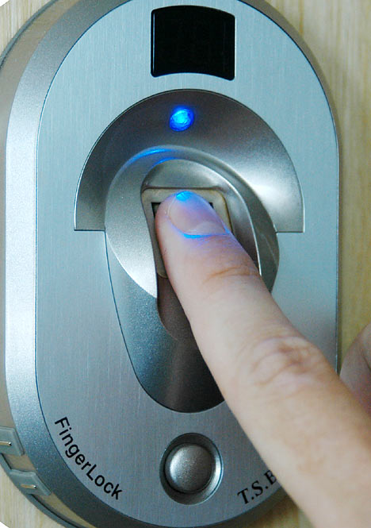

Motivação

Slide 4
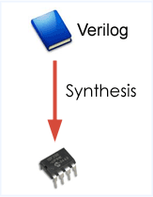
Motivação
Desenvolver hardware em nível mais alto do que em portas lógicas
Aumento de produtividade
Uso de ferramentas de síntese lógica
Hardware não é igual à software
Maior complexidade
Grande esforço em verificação

Slide 5
Apresentação
Verilog é uma HDL (hardware description language)
Permite operações bit-wise, concorrência, estruturas de dados voltadas para síntese
Tem sintaxe C-like
Semântica bem diferente
Produto principal – portas lógicas
FPGA, ASIC, etc.

Slide 6
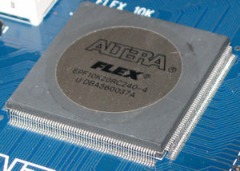
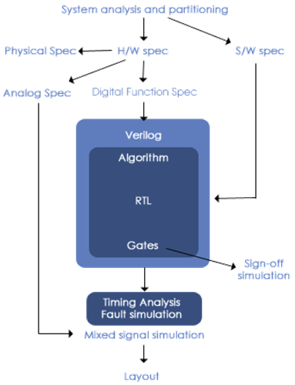
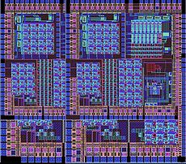
Fluxo de desenvolvimento

Slide 7
Hardware no Cin
No Cin quem trabalha com FPGA
HPCIn e Brazil-IP
Projetos:
Brazil-IP
Desenvolvimento de um microprocessador 8051
USB – Host
HPCin
Projetos ligados à alta performance junto à Petrobras

Slide 8
Circuitos Combinacionais
Não armazenam informações.
Componentes sem memória, sem informação do estado.
A saída dependente apenas da entrada.
Não dependem de sincronização por sinal externo.

Slide 9
Circuitos seqüenciais
Armazenam informações
Saídas baseadas nas entradas e no estado atual
Circuitos com memória
Registradores
Normalmente sincronizados por sinal externo
clock
Clock
1
0
t

Slide 10
Máquinas de Estados
Cada estado produz uma saída
Dependendo das entradas e condições internas troca-se de estado
Dois zeros seguidos numa string
0
E1
1
E2
1
EA
0
0/1

Slide 11
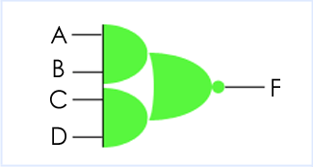
Verilog - Circuitos Combinacionais
module AOI (input A, B, C, D, output F);
assign F = ~((A & B) | (C & D));
endmodule

Slide 12
Verilog – bloco always
always @(sensitivity-list) begin
// statements
end
Executado cada vez que ocorre alguma alteração nos sinais da lista de sensibilidade

Slide 13
Verilog - always Combinacional
module AOI (input A, B, C, D, output F);
assign F = ~((A & B) | (C & D));
endmodule
module AOI (input A, B, C, D, output F);
always @(a or b or c or d) begin
F = ~((a & b) | (c & d));
end
endmodule
Descrevem a mesma funcionalidade

Slide 14
Verilog - Circuitos Seqüênciais
always @ (posedge Clock) begin
if (Reset)
Q <= 0
else
Q <= Q + 1;
end
Trigado na subida do clock
Reset síncrono

Slide 15
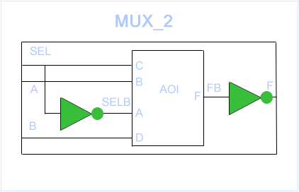
Verilog - Hierarquia
module INV (input A, output F);
assign F = ~A;
endmodule
module AOI (input A, B, C, D, output F); assign F = ~((A & B) | (C & D));
endmodule
module MUX2 (input SEL, A, B, output F); INV G1 (SEL, SELB); AOI G2 (SELB, A, SEL, B, FB); INV G3 (.A(FB), .F(F));
endmodule

Slide 16
Verilog – Case statement
always @(posedge clock)
if (~reset)
q <= 0;
else
case (q)
3'b000: q <= 3'b001;
3'b001: q <= 3'b011;
3'b011: q <= 3'b010;
3'b010: q <= 3'b110;
3'b110: q <= 3'b111;
3'b111: q <= 3'b101;
3'b101: q <= 3'b100;
default: q <= 3'bx;
endcase

Slide 17
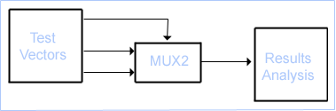
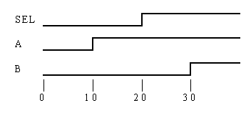
Test Benches
Initial begin
SEL = 0; A = 0; B = 0;
#10 A = 1; #10 SEL = 1; #10 B = 1;
end

Slide 18
Referências
www/~apaf/if674
Manual de referência da linguagem
Esta apresentação

Slide 19

Perguntas!

